Slide 1
Grupo: Seneca Kernel Proyecto: Artesanías
Reflexión fin de ciclo 3
(Post-mortem)

Slide 2
Agenda
Video de la Aplicación funcionando
Datos Producto
Datos Proceso
Revisión Objetivos e identificación de posibilidades para mejorar
Reflexión Estrella de Mar

Slide 3
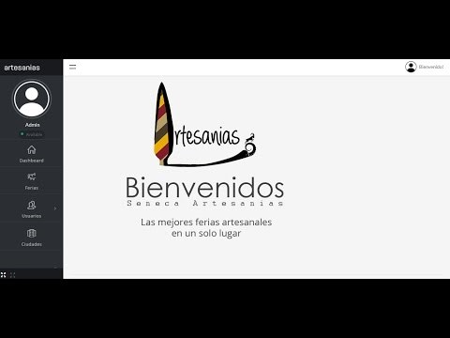
Video

Slide 4
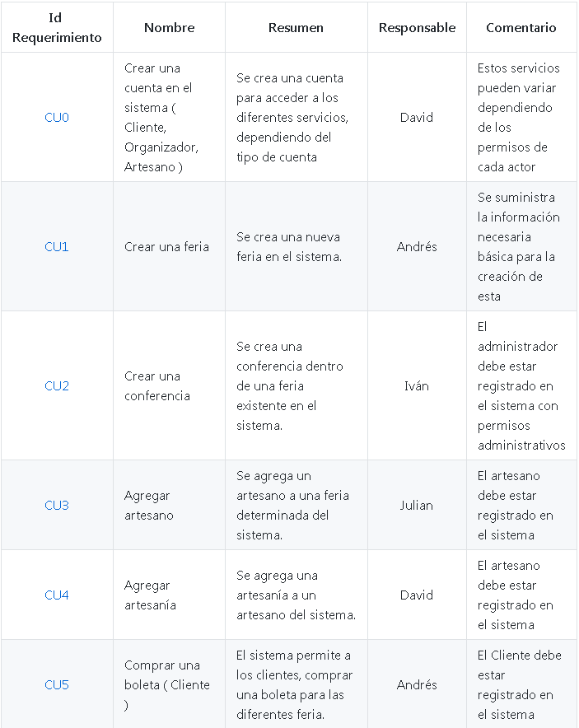
Datos Producto: Listado de Requerimientos EJEMPLO
Aquí para ver más: Requerimientos

Slide 5
Datos Producto: Tamaño y Calidad
Número de Requerimientos Planeados para el ciclo | 14
* Número de Requerimientos Completos | 10
* % de Requerimientos Completos | 71
Lines Of Code Java | 6.2k
Lines of Code JavaScript | 716
Resultados de las pruebas unitarias (#defectos/#total de pruebas) | 140 test 0 Fallidos
Resultados de las pruebas integración (#defectos/#total de pruebas)
Cubrimiento Pruebas Unitarias | 31.7%
Cubrimiento pruebas Integración
Issues | Blocker: 2 Critical: 217 Major:432
Deuda Técnica | 21 dias

Slide 6
Proceso: Tiempo y Productividad
Tiempo Estimado Total proyecto | 1500 Horas
Tiempo real Invertido Total Proyecto | 1100 Horas
Productividad del Equipo: Total LOC/Tiempo Real Invertido | 8.5 LOC/H
Para el tiempo estimado utilizar el ejercicio de Puntos de Función y de Regresión Lineal
Para el tiempo real invertido sacar los datos de TeamWork y comentar sobre la confiabilidad de la información

Slide 7
Revisión de los objetivos del ciclo
Objetivo | Comentario (Se cumplió, no se cumplió, se puede mejorar?)
Replantear las reglas de funcionamiento del equipo teniendo en cuenta la reflexión sobre el ciclo 2. | Varias reglas se cumplieron después de la primera reflexión.
Realizar un ejercicio de estimación para mejorar los procesos de planeación y seguimiento. | Se cumplió.
Diseñar e implementar pruebas unitarias y de integración en el backend y pruebas de sistema en el front end. | Se cumplió.
Actualizar el front y el backend de acuerdo con los entendimientos que se van a incluir en el producto. | Se cumplió.
Realizar pruebas de regresión sobre el backend. | Se cumplió.
Cada individuo debe realizar un proceso de integración continua utilizando maven y Github. | Se cumplió.
Cada individuo debe revisar en Jenkis y Sonarqube los resultados de calidad del proyecto y corregirlos problemas en caso de que existan. | Se cumplió.

Slide 8
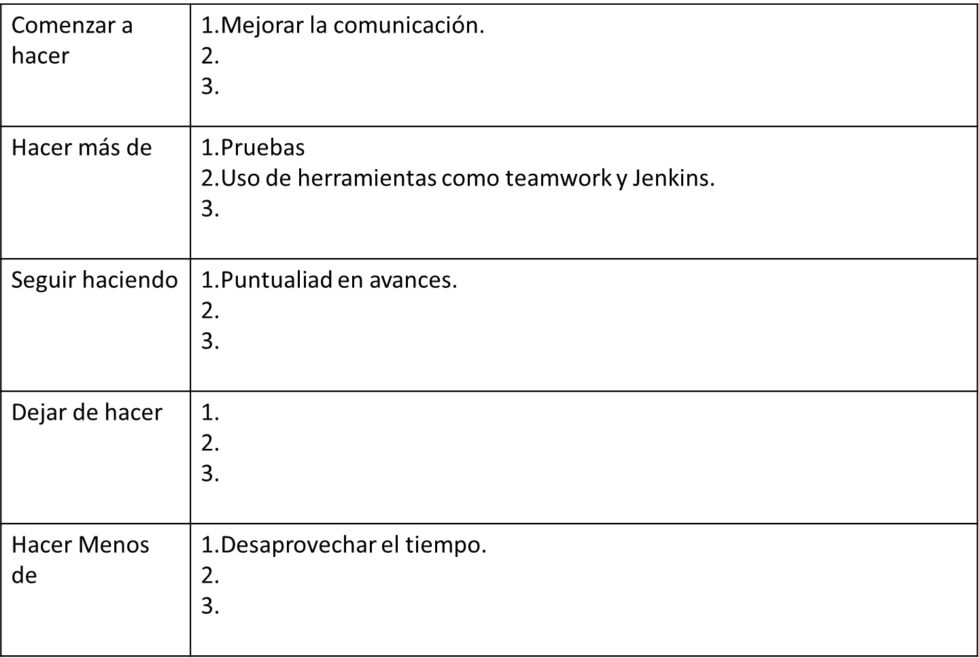
Retrospectiva de la estrella (en cada fila listar acciones concretas para el siguiente ciclo)

Slide 9
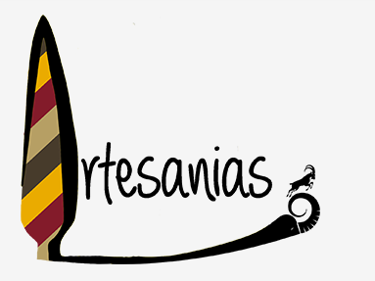
Gracias…

